Slide 1





PROJET ElASTICSEARCH
Réalisé Par: groupe : e4b
Josel Nkombo
Youssef sassi
AminE Saji
Amor Bounamcha

Slide 2
Introduction

Slide 3



Les outils utilisés

Slide 4
Partie 1 : Indexation de données au format csv
Partie 2 : Scrapping et Indexation

Slide 5
Partie 1 : Indexation de données au format csv

Slide 6
1-Charger la donnée dans un dataframe nommé df à l’aide de la fonction read_csv de pandas. veillez à choisir l’encodage qui convient et éventuellement de spécifier le séparateur, les noms de colonne du header etc.
CODE
def chargerData():
urlToCsv = 'netflix_shows.csv'
df=pd.read_csv(urlToCsv, sep=',', encoding='latin-1',header=0)
return df
chargerData().head(10)

Slide 7
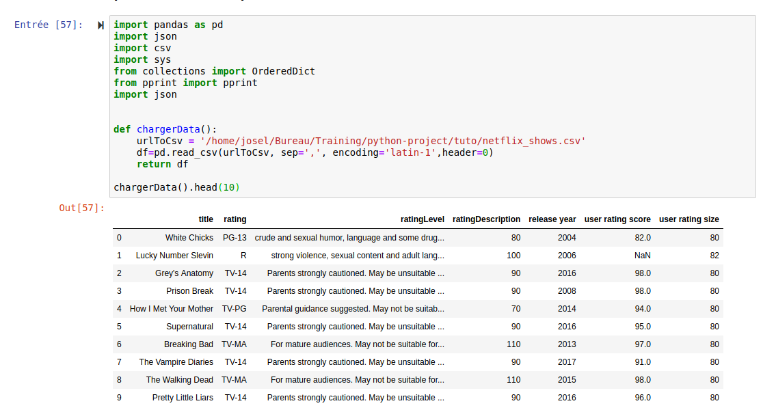
RESULTAT

Slide 8
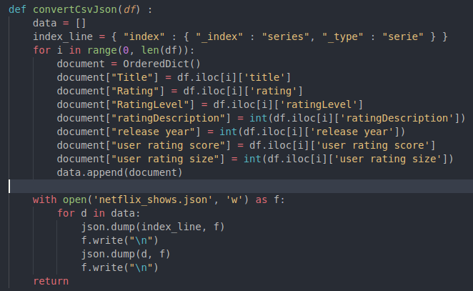
2- Convertir le fichier csv en json

Slide 9
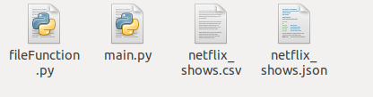
Résultat

Slide 10
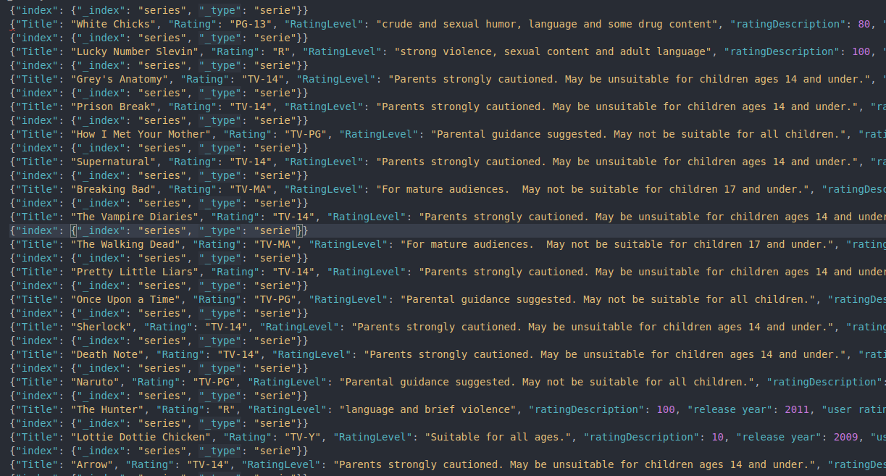

Slide 11
3.Indexer le fichier json dans elasticsearch dans l’index dénommé series et le type dénommé serie
$ curl -XPOST -H "Content-Type: application/json " localhost:9200/series/serie/_bulk --data-binary @netflix_shows.json

Slide 12
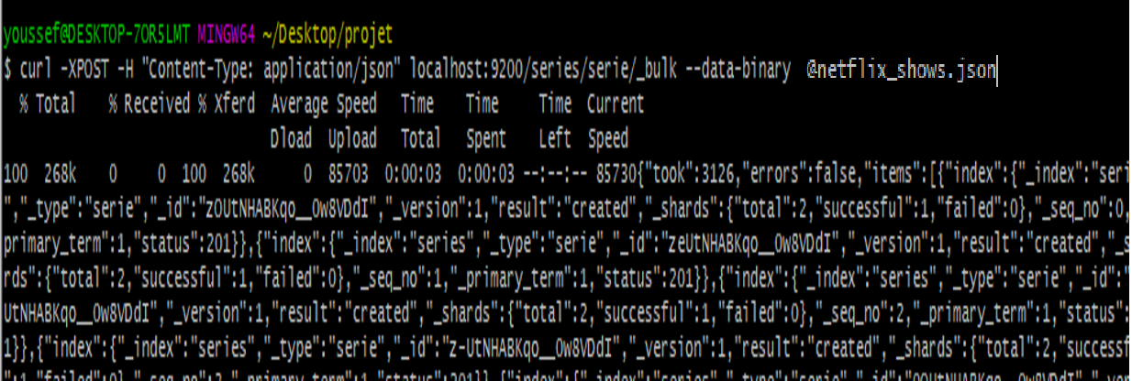

Slide 13
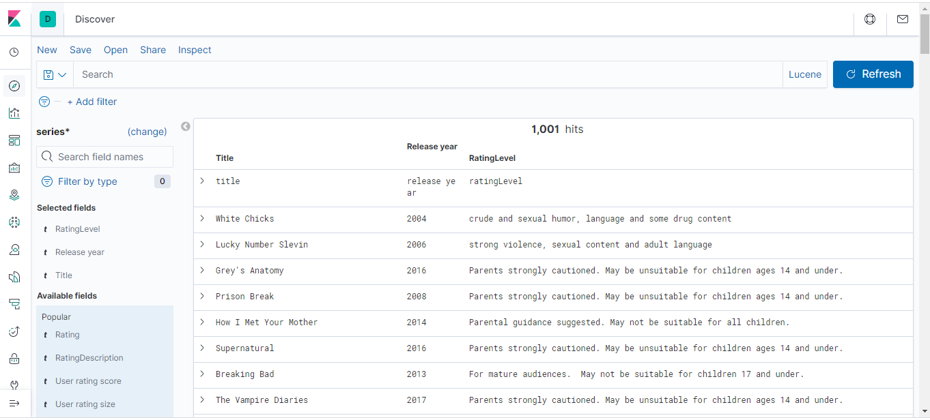
4. Visualisez la donnée dans Kibana et créer un tableau de bord (avec des champs que vous aurez choisi en justifiant scrupuleusement) que vous exporterez au format json que vous inclurez dans l’archive susmentionnée plus haut. Quel est le nombre de documents qui en ressort ?

Slide 14
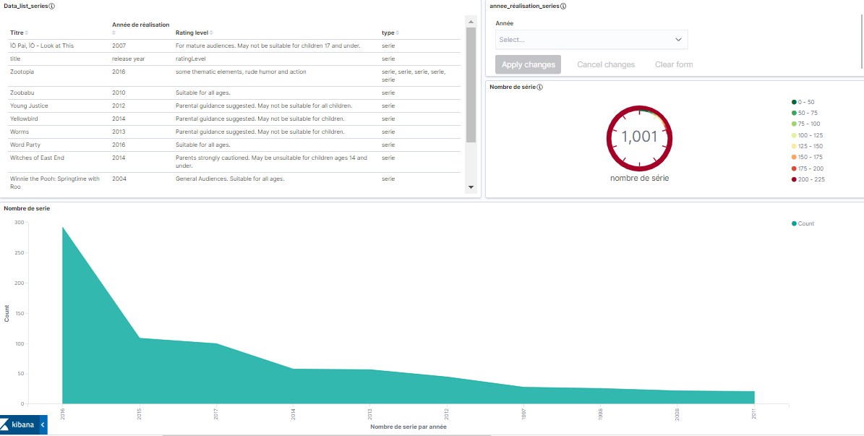

Slide 15
Partie 2 : Scrapping et Indexation

Slide 16
1) Rendez-vous à l’url suivante à savoir 'https://www.allrecipes.com/recipes/96/salad/'. Utiliser la fonction GET du module requests afin d’interroger le site web et de retourner la page web html.
CODE
from lxml import html
import requests
page = requests.get("https://www.allrecipes.com/recipes/96/salad/")
print(page.text)

Slide 17
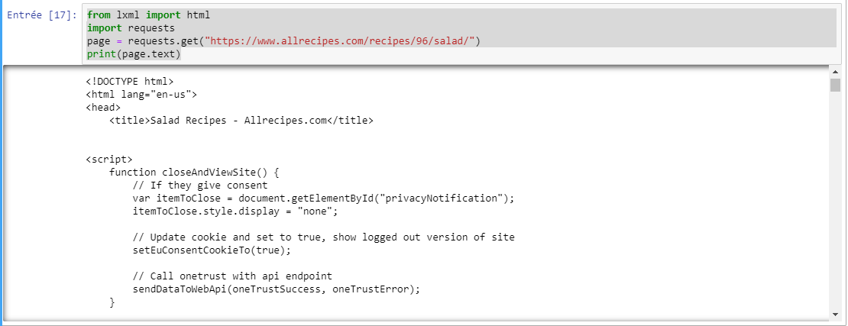
RÉSULTAT

Slide 18
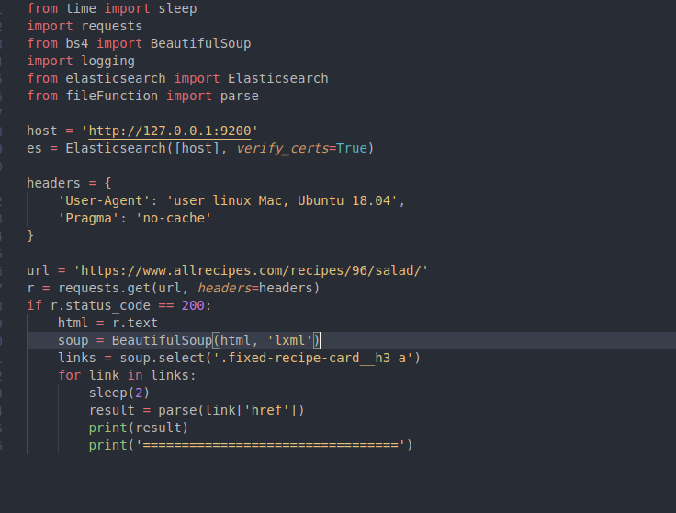
2) A l’aide du module beautiful soup, parsez la page html et y extraire par type de salade, les calories (de type integer), la description (de type text), le submitter (de type text) ainsi que le titre i.e. title (de type text) et les ingrédients (type nested ou text au choix). Vous veillerez si possible à ce que le mapping soit imposé avec ces types (utilisez si nécessaires les versions 6.xx de ElasticSearch et Kibana).

Slide 19
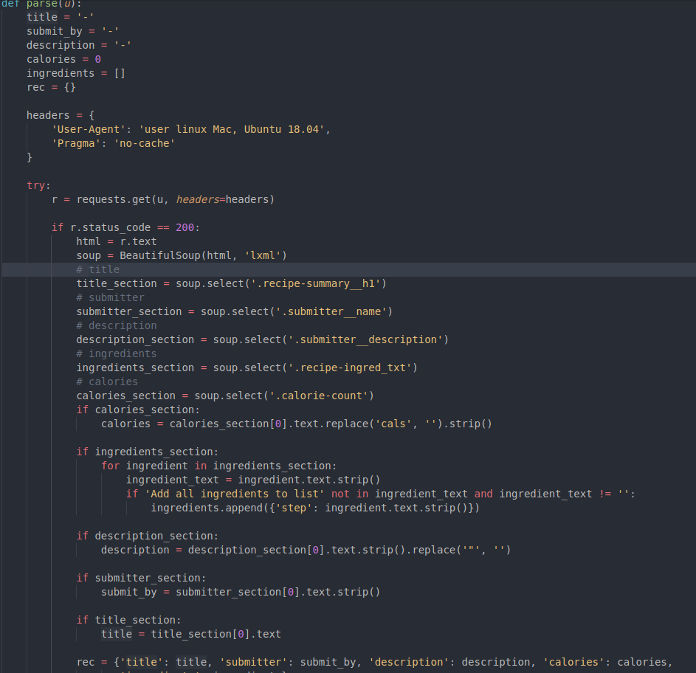

Slide 20
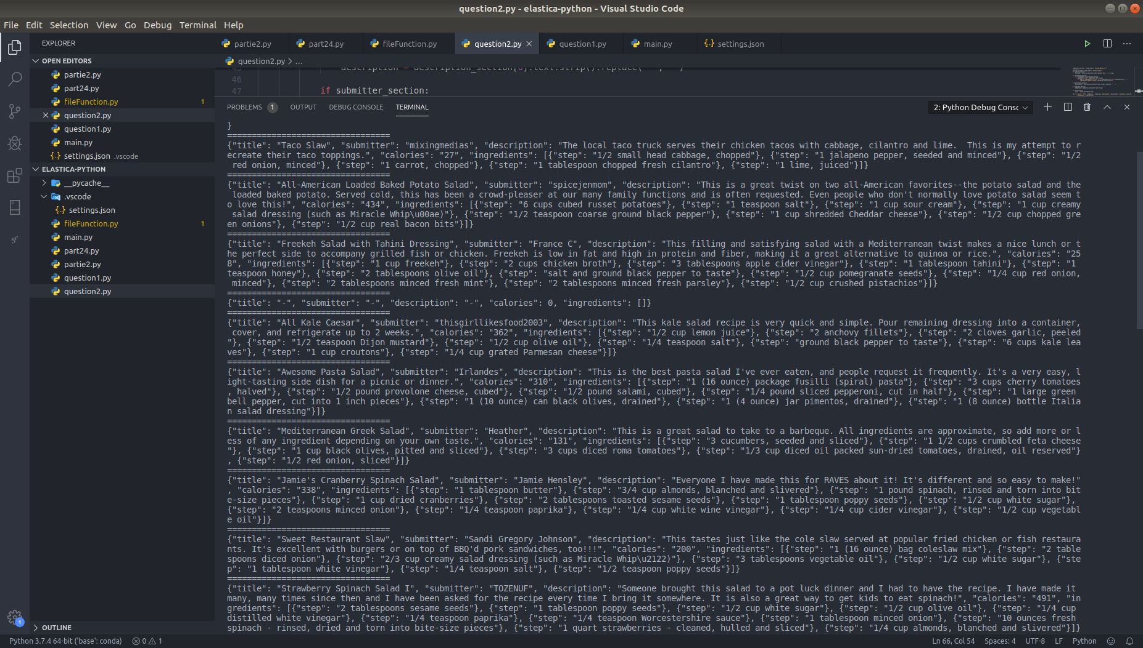
RESULTAT

Slide 21
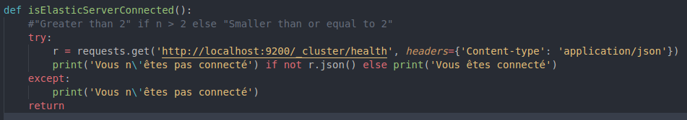
3) Ecrire une fonction vous permettant de vous connecter à ElasticSearch. Dans le cas où la connexion est réussie vous afficherez “Vous êtes connecté” et dans le cas contraire, vous afficherez que “Vous n’êtes pas connecté”

Slide 22
RÉSULTAT

Slide 23
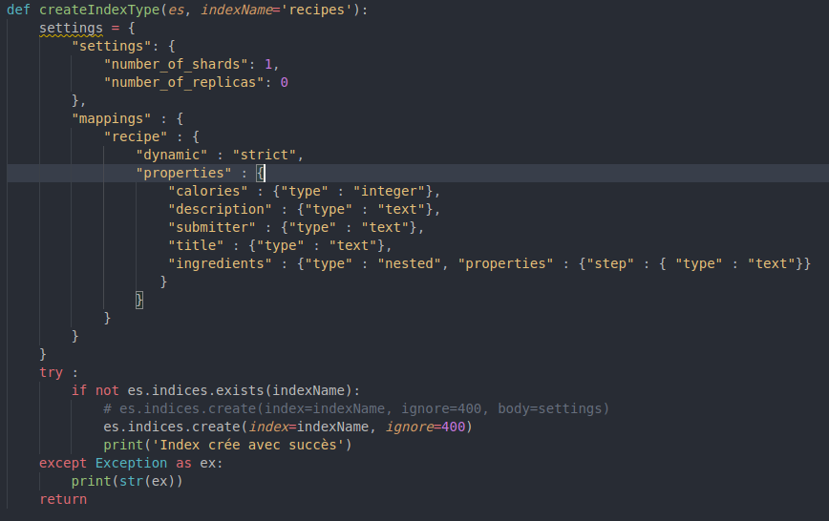
4) Ecrire une fonction permettant de créer un index denommé recipes et un type qui s’appelle recipe.

Slide 24
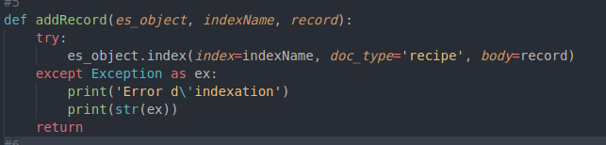
5) Ecrire une fonction permettant de stocker les données récupérées sur le Web dans ElasticSearch.

Slide 25
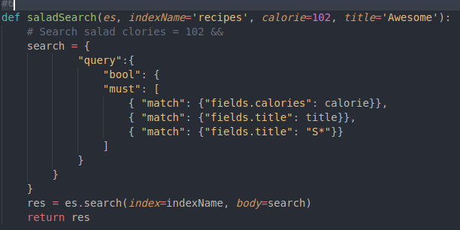
6) Recherchez dans la base de données ElasticSearch via une fonction Python, toutes les salades dont le nombre de calories est 102 ainsi que les salades dont le titre commence par la lettre S et enfin celles dont le titre contient le mot « Awesome » .

Slide 26
Fin

